Slide 1
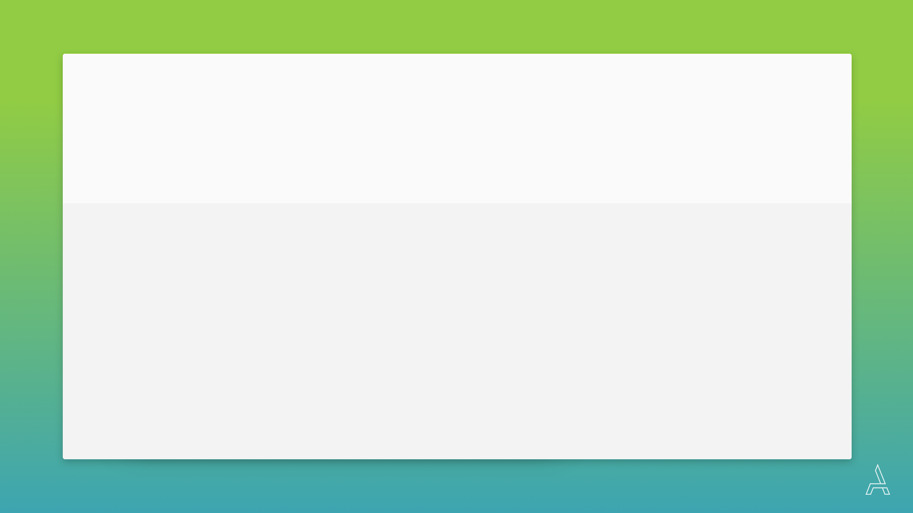
D A T A S C I E N C E
Feature Engineering
En la practica...
Comisión/Clase/Versión/Autor

Slide 2

Scikit-learn
Ventajas y desventajas.
¿Porque usar Pipeline?
¿Que herramientas trae Sk-learn?

Slide 3
Descarga: Molinetes viajes subte Buenos Aires
https://data.buenosaires.gob.ar/api/files/molinetes-2017.rar/download

Slide 4

Consigna (Continuar con el Dataset de molinetes):
Eliminar valores nulos del dataset (si los tiene)
Hacer un distplot y un boxplot (Enfoque en TOTAL e intervalo).
Hacer un scatterplot del Intervalo(desde-hasta) y el total

Slide 5
Consigna (Continuar con el Dataset de molinetes):
Analizar Outliers del Total.
Utilizar la técnica del rango intercuartílico para eliminar los Outliers
Analizar si segun la tecnica del rango intercuartílico existe o no Outliers

Slide 6
Generar Variables Derivadas.
Ejemplos:
Clima Del dia.
Feriados.
Eventos cercanos a la estación.
Entre otros...

